Slide 1
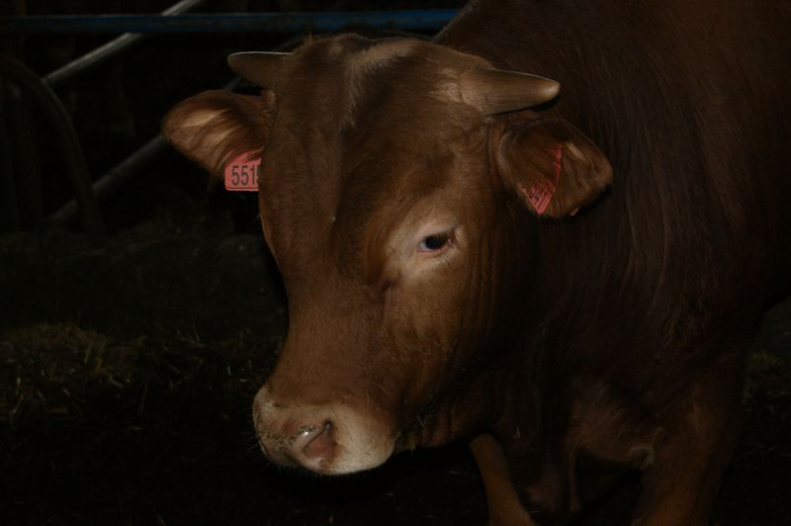
VÝKRM SKOTU
http://www.kulmon-skoda.cz/kulmon/docs/files/Vyk.jpg

Slide 2
VÝZNAM HOVĚZÍHO MASA
Je vysoko stravitelné
Má méně tuku a energie než maso vepřové
Obsahuje bílkoviny a tuk ve vhodném poměru
Vysoký obsah esenciálních (nepostradatelných) kyselin
Vysoký obsah vitamínů skupiny B (hlavně B₁₂) a železa, které je lehce stravitelné
Nízký obsah sodíku – vhodné pro diety s nízkým obsahem soli

Slide 3
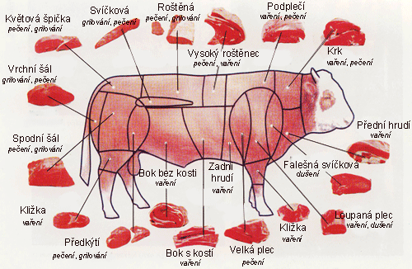
VLASTNOSTI HOVĚZÍHO MASA
Hovězí maso, zvláště z mladých jatečných zvířat, je šťavnaté, křehké, chutné a aromatické.
Čím jsou zvířata starší, tím mají vyšší vrstvu tuku, svalová vlákna jsou hrubší, sušší a méně křehčí.
http://nd04.jxs.cz/685/781/8968c7367c_75769928_o2.gif

Slide 4
ČINITELÉ OVLIVŇUJÍCÍ TVORBU A JAKOST MASA
VNITŘNÍ:
Chovatel je může ovlivnit jen málo, ale musí je zohlednit a respektovat
Plemeno
Věk
Pohlaví
Zdravotní stav
Individualita
VNĚJŠÍ:
Chovatel je může značně ovlivnit (kladně i záporně)
Výživa a krmení
Ustájení (neměníme počet kusů ve skupině)
Ošetřování (hlavně omezit stres)

Slide 5
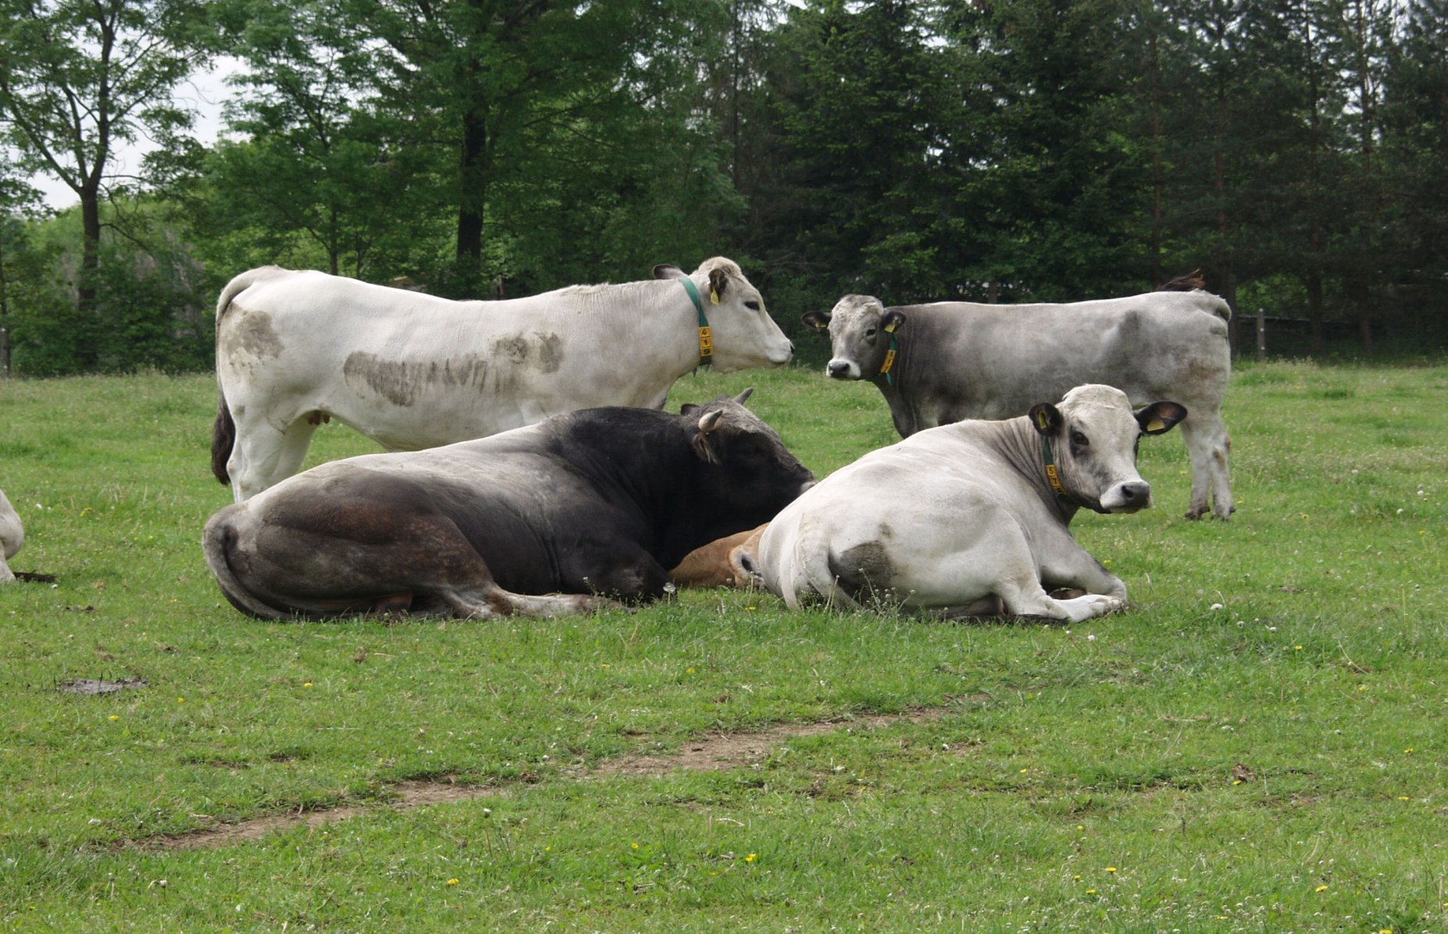
Jen spokojený, zdravý a řádně ošetřovaný skot má to nejkvalitnější maso…..
http://www.vuzv.cz/sites/Image/web_CHS.JPG

Slide 6
ZPŮSOBY VÝKRMU SKOTU
Kategorie – telata, mladý skot
Pohlaví – býčci, jalovice, volci
Intenzita – intenzivní, polointenzivní, extenzivní (pastevní)
Krmiva – čerstvá a konzervovaná, objemná a jadrná, pouze pastva
Technologie chovu – vazné nebo volné v kotcích, stelivové nebo bezstelivové, hluboká podestýlka, celoročně venku (24/7), kombinované (v létě pastva a v zimě stáj)

Slide 7
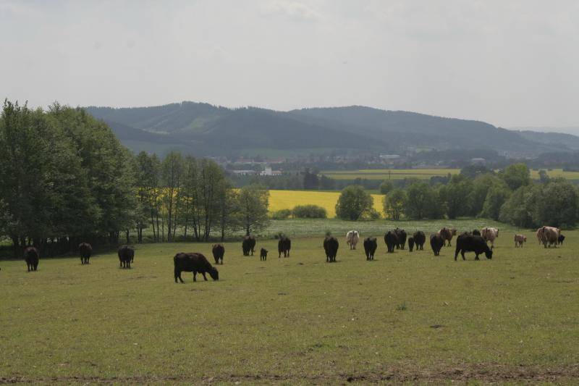
Nejlevnější výkrm masného skotu
http://www.agroweb.cz/data/MiniGalleries/A304-rapotin2.jpg_800x533.jpg

Slide 8
VÝKRM TELAT
Cílem je produkce jemného světle zbarveného tzv. bílého masa s vynikajícími dietetickými vlastnostmi
Maso je vhodné hlavně pro děti a nemocné osoby
Světlá barva svědčí o nedostatku železa v mase
Zkrmuje se nestandartní mléko nebo MKS
Vykrmují se pouze kusy nevhodné k dalšímu chovu či výkrmu do vyšší hmotnosti
Porážková hmotnost je 80 až 180 kg
Celkově je tento způsob nerentabilní (vysoké ceny MKS a nízké výkupní ceny telecího masa

Slide 9
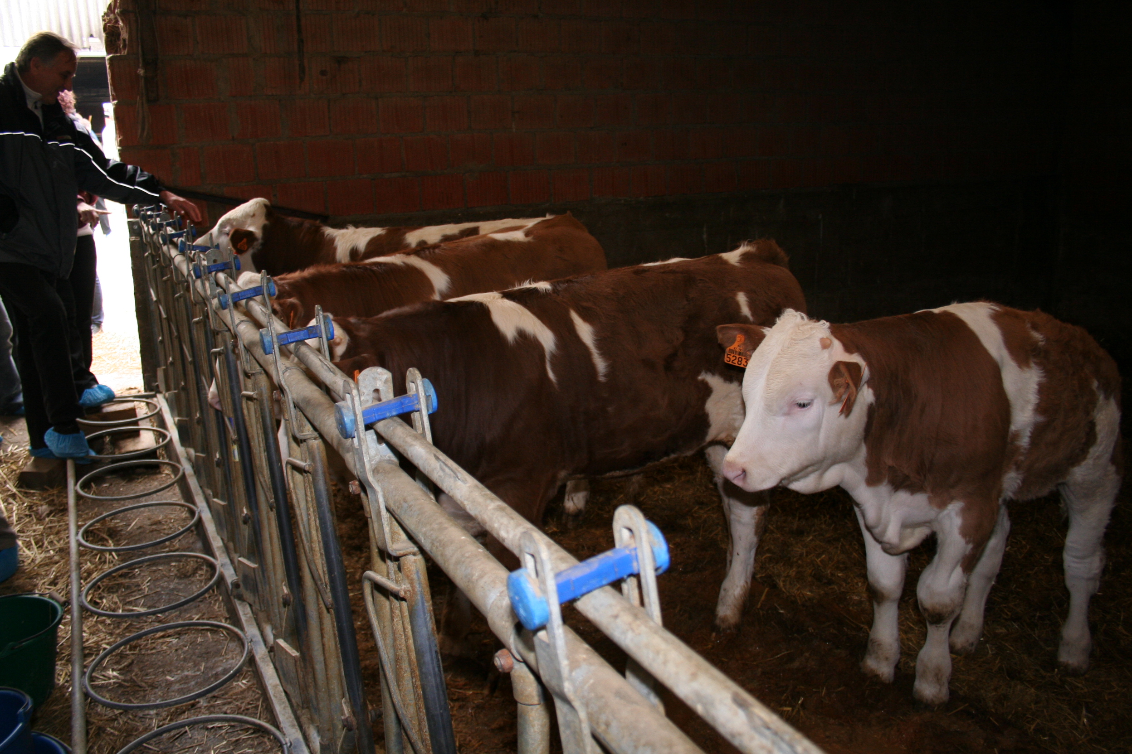
Mléčný výkrm býčků
http://www.cestr.cz/files/epinal_-_francie/epinal_patek__028_mlecny_vykrm_bycku.jpg

Slide 10
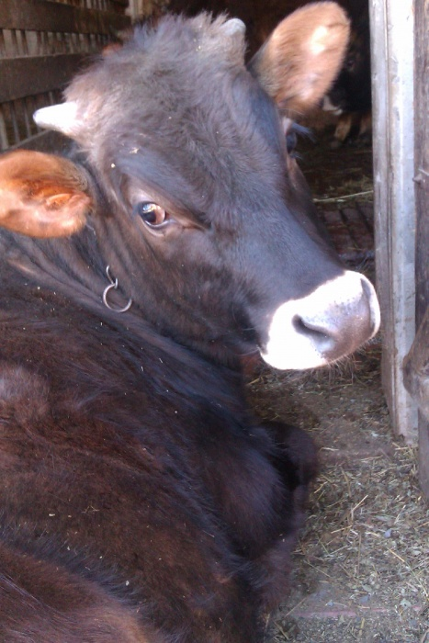
VÝKRM MLADÉHO SKOTU
INTENZIVNÍ
POLOINTENZIVNÍ
PASTEVNÍ
VOLKŮ
JALOVIC
RANČERSKÝ
http://www.ifauna.cz/images/nformfoto/foto/201204/4f8066fbc42e9.jpg

Slide 11
INTENZIVNÍ VÝKRM SKOTU
Od stáří 6 měsíců, kdy telata dosahují hmotnosti 180 až 230 kg
Průměrný denní přírůstek je 1 až 1,2 kg
Porážková hmotnost je asi 550 až 650 kg ve stáří 15 -17 měsíců
Základem jsou objemná krmiva - siláž, senáž a seno
Dávku doplňujeme jádrem ve formě KKS nebo směs ječného a kukuřičného šrotu s přídavkem pokrutin, melasy, vitamínů a minerálních látek

Slide 12
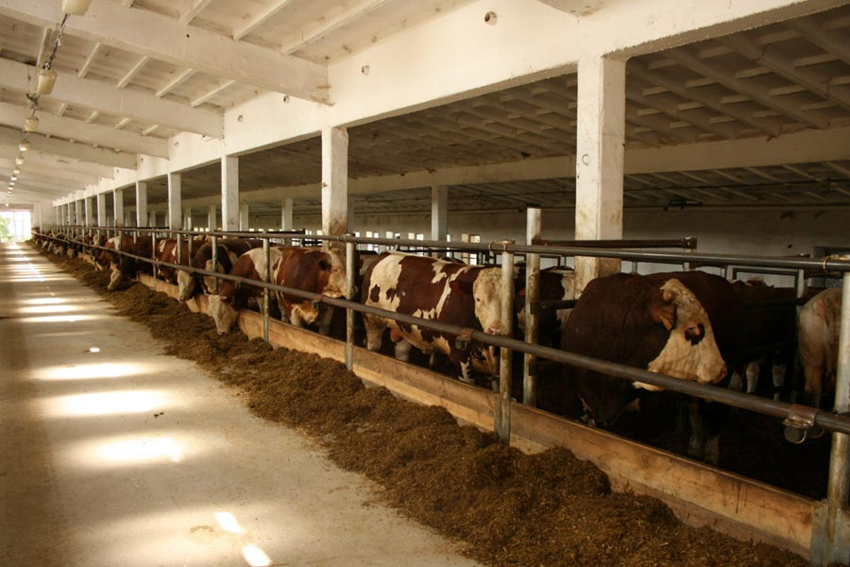
Výkrmna býků
http://www.cestrfull.cz/obr/184v.jpg

Slide 13
POLOINTENZIVNÍ A PASTEVNÍ VÝKRM
POLOINTENZIVNÍ
Probíhá ve 2 etapách:
1.Etapa – krmí se objemnými krmivy do hmotnosti 300 kg, v podhorských oblastech se využívá pastva, v nížinách siláž, řepné skrojky a cukrovarské řízky
2.Etapa – přechází se na intenzivní výkrm
PASTEVNÍ
U býčků, kteří dosáhli alespoň 180 -250kg
Po celou dobu jsou přikrmováni siláží, senáží, senem a jádrem
Na podzim se přemístí do stáje a dokrmí do porážkové hmotnosti nebo se prodají

Slide 14
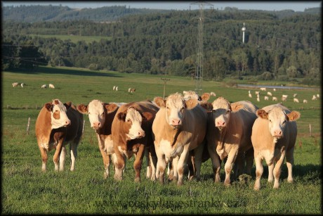
Pastevní výkrm
http://www.ceskyles.estranky.cz/img/mid/4599/plemeno-masny-simental6.jpg

Slide 15
VÝKRM VOLKŮ
Hlavně v anglosaských zemích k přípravě steaků
Maso je jemné, křehké, šťavnaté, dostatečně prorostlé tukem s charakteristickou vůní a chutí
Průměrný denní přírůstek je 0,75 kg
KRVAVÁ KASTRACE – nižší přírůstky, dřívější ukládání tuku a vyšší spotřeba krmiva
HORMONÁLNÍ KASTRACE – není zhoršena kvalita masa, přírůstky jsou vyšší než u býčků

Slide 16
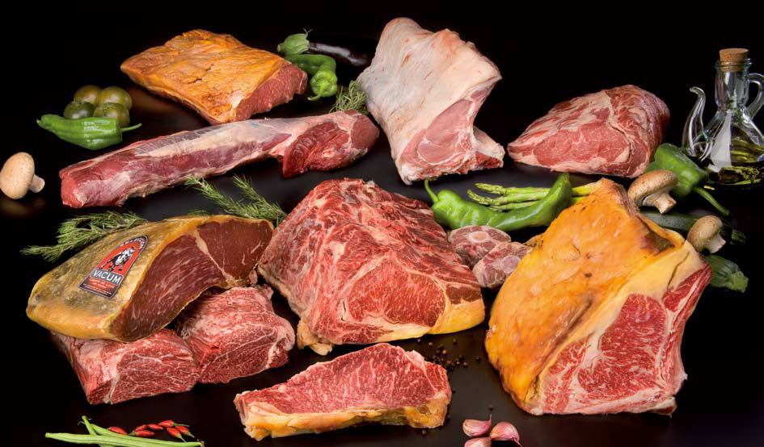
Maso z volů
http://www.labotella.cz/files/ckeditor/maso/VACUMpresentacion-UK--15.jpg

Slide 17
VÝKRM JALOVIC
Provádí se výjimečně u kusů, které nejsou vhodné k dalšímu chovu z různých příčin např. zdravotních nebo z oboupohlavních jednovaječných dvojčat, kdy jalovička je z 99% neplodná a zařazuje se rovnou do výkrmu (tzv. freemartinismus)
Průměrný denní přírůstek je o 20% nižší než u výkrmu býčků (asi 0,7 kg denně)
Porážková hmotnost je asi 380 kg

Slide 18
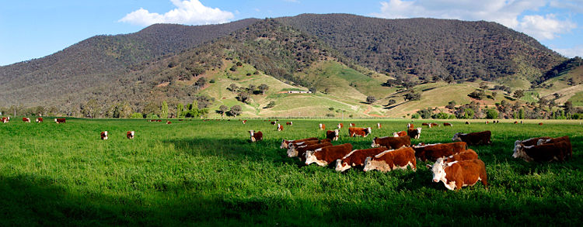
Horská a podhorská pastva
http://upload.wikimedia.org/wikipedia/commons/thumb/e/e7/Cows_in_green_field_-_nullamunjie_olive_grove03.jpg/750px-Cows_in_green_field_nullamunjie_olive_grove03.jpg

Slide 19
RANČERSKÝ ZPŮSOB CHOVU A VÝKRMU
Hlavně v podhorských a horských oblastech
Pouze u masných plemen skotu a jejich kříženců
Nazývá se také CHOV DOJNIC BEZ TRŽNÍ PRODUKCE MLÉKA – mléko je jen pro výživu telat
U krav se využívá synchronizace říje, aby se otelily v předjaří a telata mohla již brzy zjara využívat pastvu, navíc jsou věkově a hmotnostně vyrovnaná
Na 1 plemeníka se počítá s 20 plemenicemi a příslušným počtem mladého skotu

Slide 20
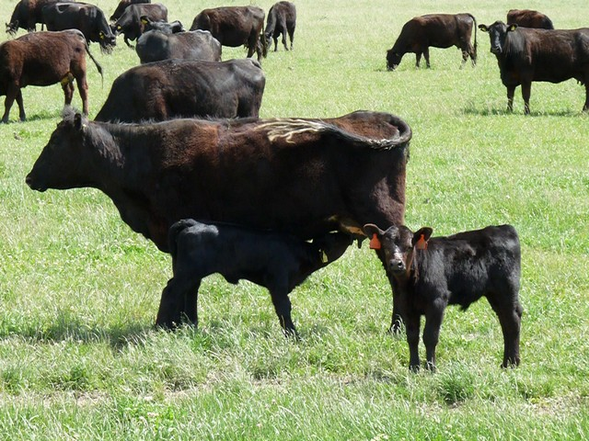
http://www.farmaulesa.cz/userfiles/image/small_P1160256.JPG

Slide 21
RANČERSKÝ ZPŮSOB CHOVU A VÝKRMU
Chovají se celoročně na pastvě 24/7 nebo se na zimu zahánějí do zimoviště
Jádro se nepodává
Ve věku 7 měsíců na konci pastevního období mají telata 250 až 350 kg a mohou jít na porážku (maso baby beef) nebo se mohou dokrmit (polointenzivní výkrm)
Umožňuje přirozený způsob života ve stádě

Slide 22
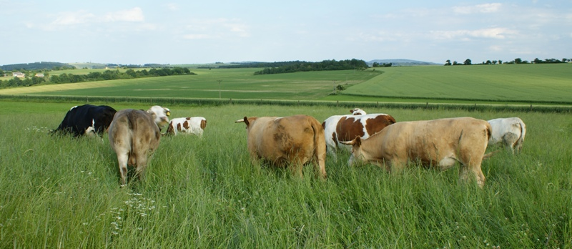
Rančerský způsob výkrmu
http://farmaliblin.wbs.cz/dsc02890.jpg

Slide 23
KONTROLA RŮSTU
Zvířata se pravidelně váží za účelem zjištění průměrného denního přírůstku
Váží se na začátku a konci pastevního období nebo co 3 měsíce
Na základě přírůstku se provádí opatření ve výživě nebo vyřadíme kusy s nízkým přírůstkem
Výpočet průměrného denního přírůstku (PDP):
PDP $=\frac{a − b}{c}$
a – celková hmotnost všech vážených kusů s odečtem 8% za nakrmenost
b – počáteční hmotnost všech kusů předchozího vážení
c – počet krmných dnů (např. 10 kusů má na 1 měsíc 310 krmných dnů)

Slide 24
PRODEJ JATEČNÉHO SKOTU
Zvířata se musí náležitě připravit
Musí být zdravá a čistá
Nesmí být záměrně krmena krmivy, která zanechávají v mase rezidua (např. zbytky léků, antibiotika) nebo negativně ovlivňují vůni a chuť masa
Minimálně 12 hodin před dodávkou nesmějí být krmena a záměrně napájena
Odečítá se 8% z celkové hmotnosti za nakrmenost (obsah žaludku, který se vyhazuje)

Slide 25
PRODEJ JATEČNÉHO SKOTU
Nákup se provádí dvěma způsoby:
V živém stavu
Na pevno v mase
U nakupovaného jatečného skotu se podle pohlaví a věku rozeznávají kategorie:
Býci
Jalovice a voli
Krávy
Hodnotí se jatečně opracované půlky nebo čtvrti podle zmasilosti (třída E, A, B, C) a protučnělosti (1, 2, 3)
Na základě tohoto hodnocení se zvířata zařazují podle kvality (např. třída A1) a stanoví se cena za 1kg

Slide 26
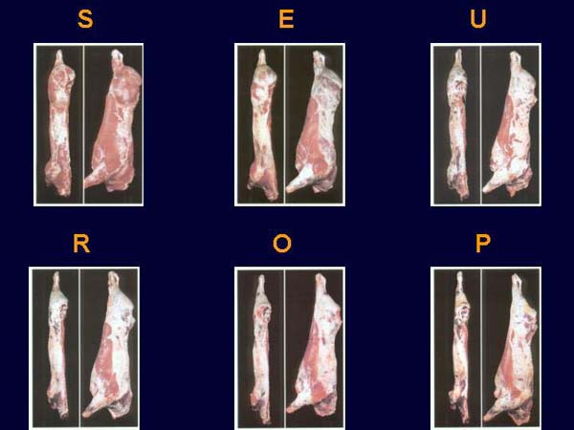
http://www.cestr.cz/files/seurop/0000045.jpg

Slide 27
USTÁJENÍ SKOTU VE VÝKRMU
Nejčastěji volně v kotcích, buď krmně-ležiskové boxy nebo hluboká podestýlka
V 1 kotci je optimální počet kusů 10 až 15 (musí odpovídat počtu krmných míst)
Je nutné počítat s nárůstem hmotnosti zvířat, aby se pak nemačkala u krmení
Musí být hmotnostně vyrovnaní, aby nedocházelo k nepokojům
V průběhu výkrmu zvířata v kotcích neměníme

Slide 28
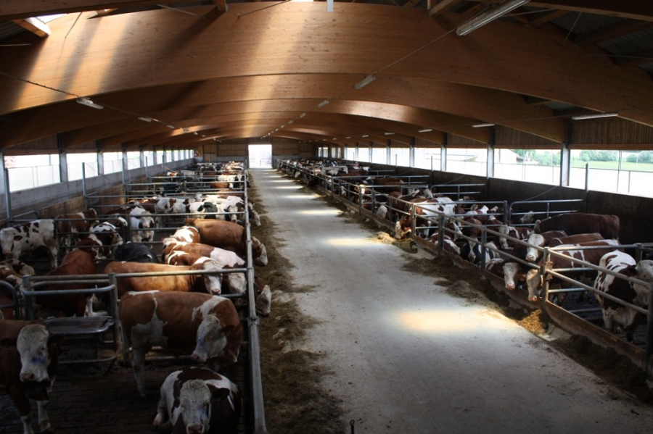
http://www.farmtec.cz/w900/staj-pro-vykrm-skotu-brezi-852.jpg

Slide 29
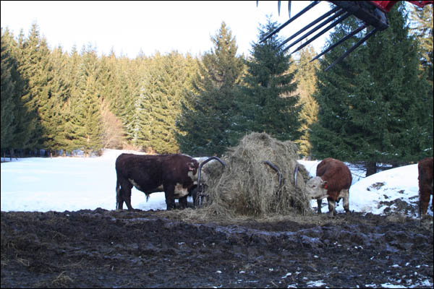
OŠETŘOVÁNÍ SKOTU VE VÝKRMU
Pravidelná kontrola zdravotního stavu
Vybavení pastviny přístřeškem, drbadly, napáječkami
a příkrmištěm
http://www.agropress.cz/img/SkotTechnologie/skolka/krmiste_kulate600.jpg

Slide 30
EKONOMIKA VÝKRMU
1. NÁKLADY NA KRMIVA – můžeme snížit tím, že si je vyrobíme sami, nakoupí se pouze ta, které nemůžeme sami vyrobit (pokrutiny, vitamíny, ML)
2. DOSAHOVANÝ PŘÍRŮSTEK – čím je přírůstek vyšší, tím je kratší doba výkrmu a tím jsou náklady na 1 kg přírůstku nižší
3. KVALITA MASA – čím je přírůstek vyšší, zvíře je mladší, má lepší zmasilost a nižší protučnělost
4. CENA ZA 1 KG – kromě nabídky a poptávky závisí na kvalitě

Slide 31
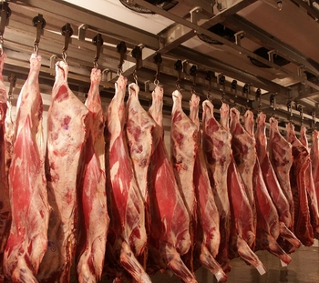
Chlazení a zrání masa na jatkách
http://www.cestr.cz/files/kvalitni_maso/untitled2.bmp

Slide 32
KONTROLNÍ OTÁZKY
V čem spočívá výhoda hovězího masa před vepřovým z hlediska výživy?
Kteří činitelé ovlivňují množství a kvalitu masa?
Pojednejte o výkrmu telat.
Pojednejte o výkrmu mladého skotu.
Charakterizujte rančerský způsob chovu a výkrmu.
Jaké jsou způsoby prodeje jatečného skotu?
Kteří činitelé ovlivňují ekonomiku výkrmu skotu?

Slide 33
Použité zdroje
Doc. Ing. MIŠKOVSKÝ, Zdeněk, CSc., Ing. HAŠTABA, Zdeněk, CSc., Ing. MÜLLEROVÁ, Marie, Ing. ROZMAN, Josef, CSc., Ing. SLAVÍK, Jaroslav, Ing. VANĚK, Dušan: Chov zvířat 2 – celostátní učebnice pro střední zemědělské školy. Vydavatelství CREDIT, Praha, 1995, vydání 1.
Ostatní objekty a text je vlastní originální tvorbou autora nebo jsou součástí softwaru Microsoft® Office 2010

Slide 34
Použití
Materiál je určen pro bezplatné používání pro potřeby výuky a vzdělávání na všech typech škol a školských zařízeních.
Jakékoliv další využití podléhá autorskému zákonu.

